Slide 1

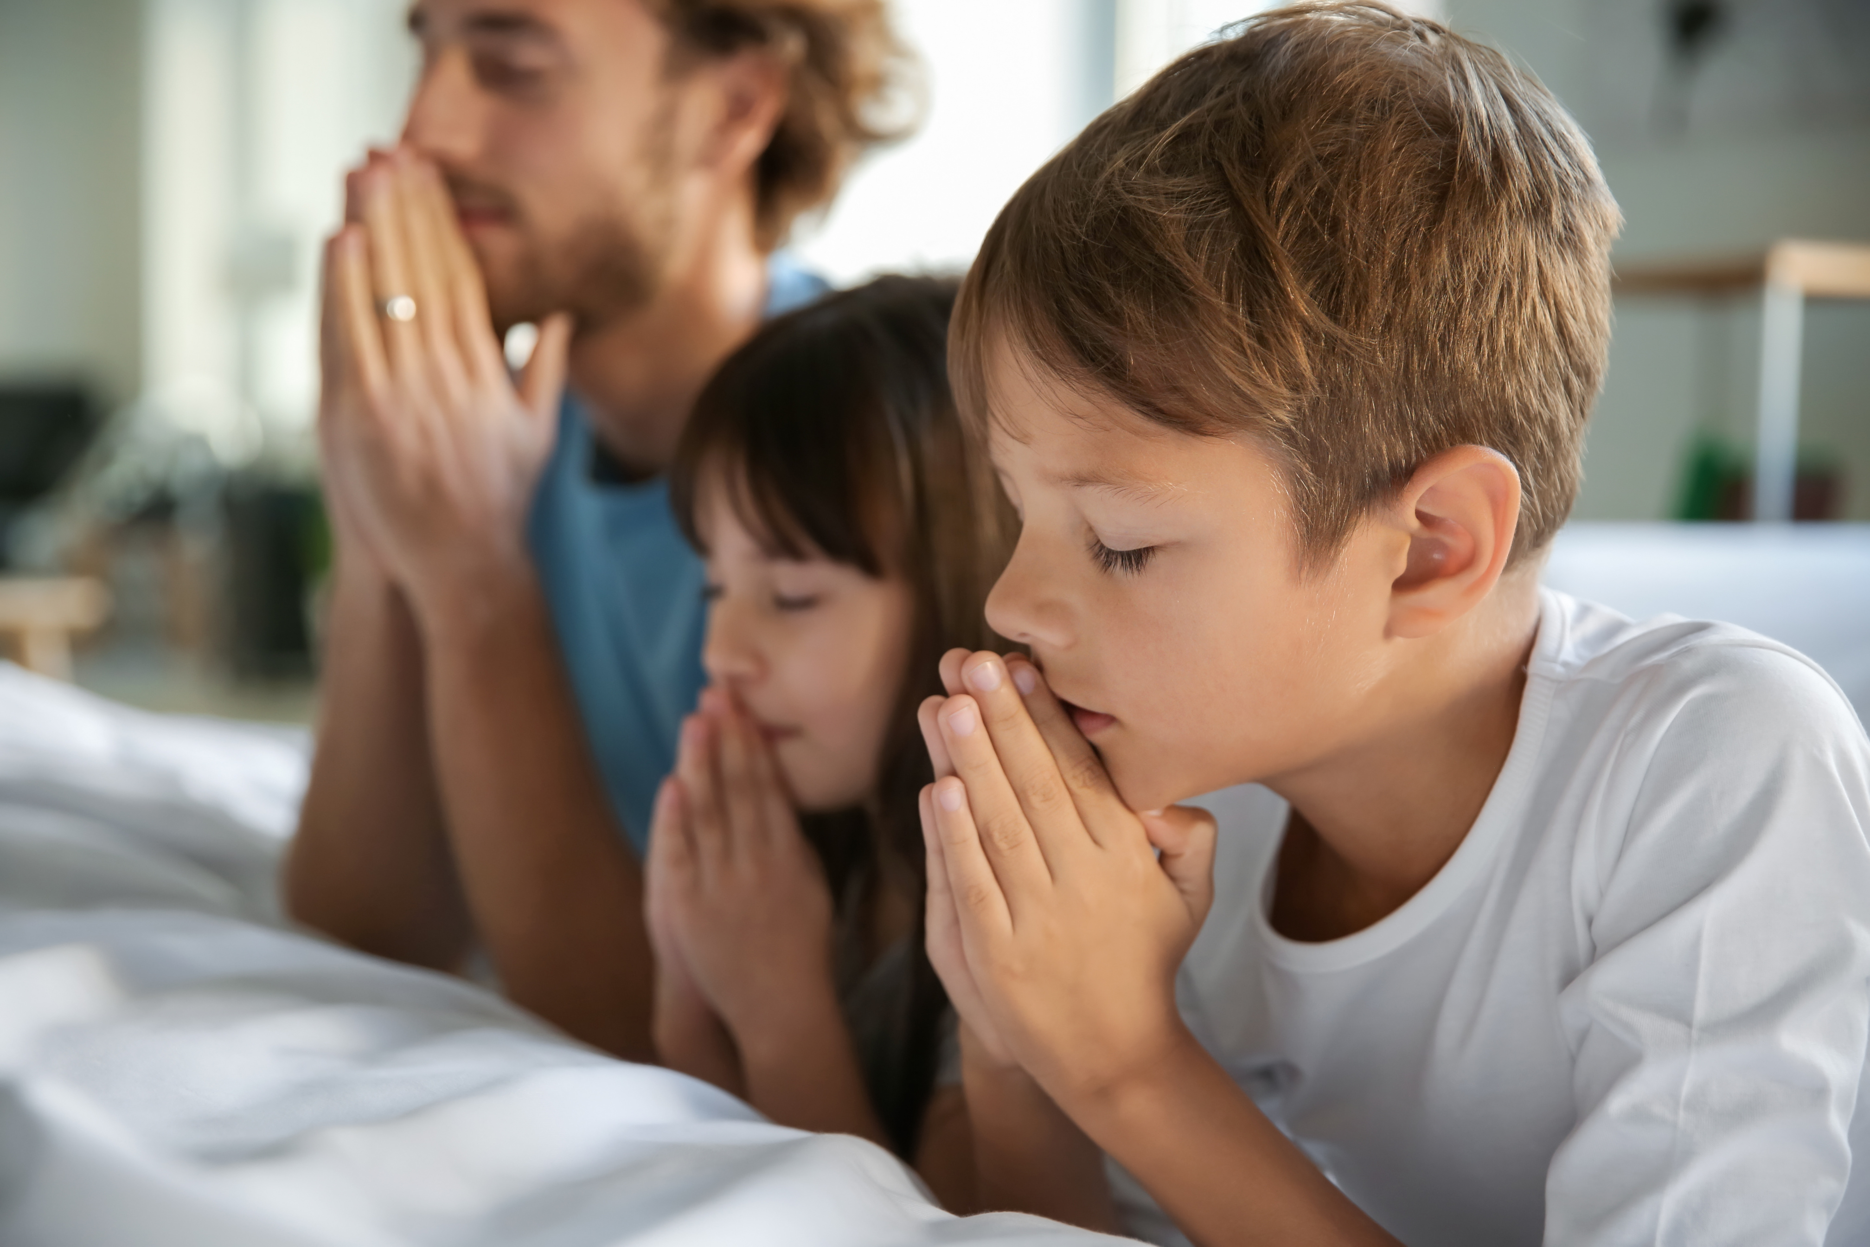




VIDA Y FAMILIA 1
Lección 4 - 9 de noviembre
El Altar
familiar
Romanos 12:1 - 2
1 Pedro 2: 5

Slide 2

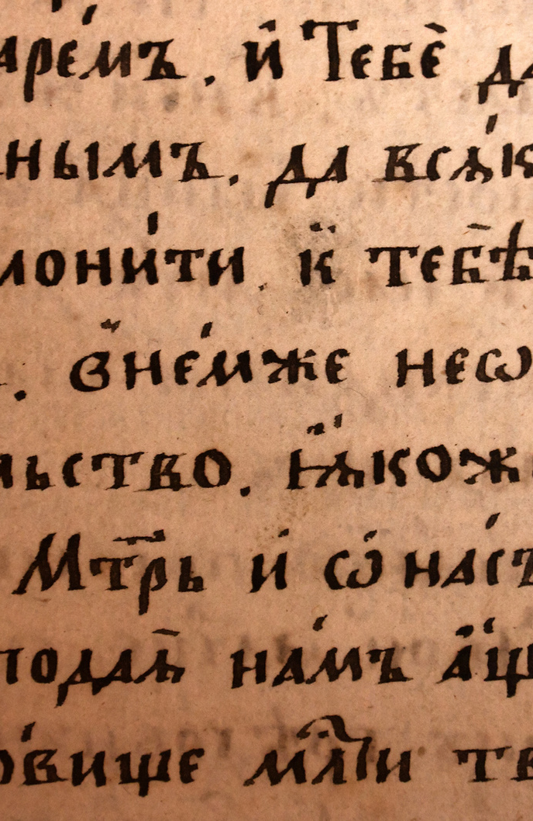
PASAJE
DEVOCIONAL
Así que, hermanos, os ruego por las misericordias de Dios, que presentéis vuestros cuerpos en sacrificio vivo, santo, agradable a Dios, que es vuestro culto racional. No os conforméis a este siglo, sino transformaos por medio de la renovación de vuestro entendimiento, para que comprobéis cuál sea la buena voluntad de Dios, agradable y perfecta.
Romanos 12: 1 - 2
vosotros también, como piedras vivas, sed edificados como casa espiritual y sacerdocio santo, para ofrecer sacrificios espirituales aceptables a Dios por medio de Jesucristo.
1 Pedro 2: 5

Slide 3

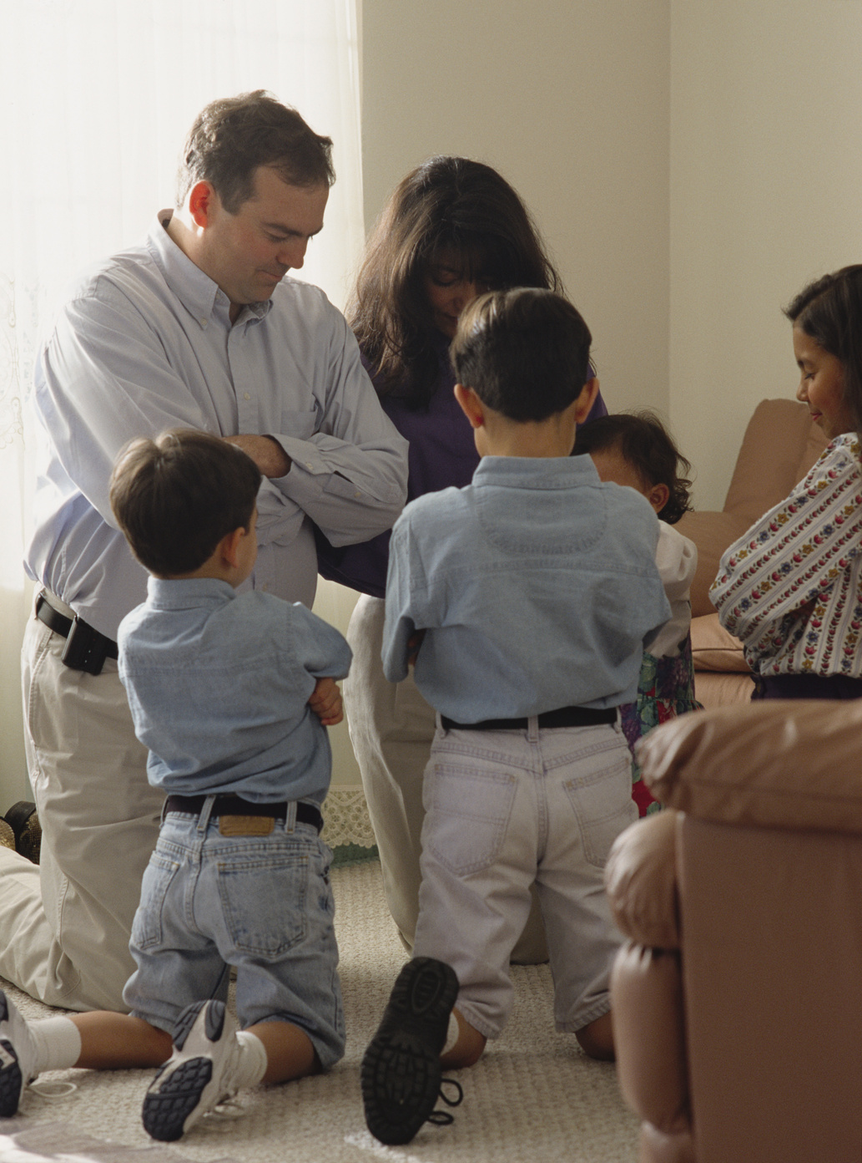
VERDAD BIBLICA
La Biblia enseña que todo creyente debe presentarse a Dios como un sacrificio vivo, santo y agradable.
VERDAD BIBLICA APLICADA
La familia debe edificar el altar familia para presentarse como un sacrificio aceptable para Dios.

Slide 4


INTRODUCCION
Los cambios demográficos, económicos, sociales y culturales en nuestro país han provocado un retroceso en la figura de la familia. DE 200O a 2021 el 32% de las familias son monoparentales con ausencia de la figura masculina, los matrimonios han descendido un 36% y tenemos 33 divorcios por cada 100 matrimonios.
Los hogares se debilitan y se destruyen por falta de una relación solida con Dios; y quedan expuestos a todo tipo de problemas, necesidades y tentaciones.
Por ello, es importante hablar del altar familiar, un punto de reunión para buscar a Dios en el hogar y ser fortalecidos, guiados y consolados por Él.

Slide 5
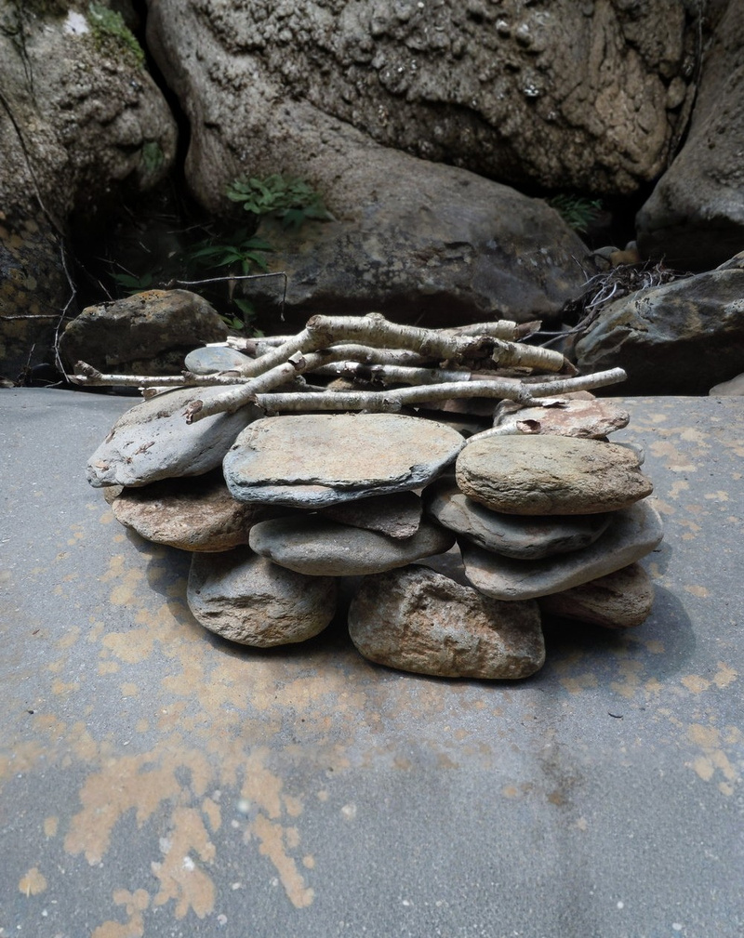
Del altar mosaico al familiar cristiano
a. El altar donde se presentaba la ofrenda y sacrificio a Dios
En tiempos antiguos, el pueblo de Israel edificaba altares para ofrecer ofrendas y sacrificios a Dios. Altar, del hebreo zabák significa: degollar una animal (en sacrificio), ofrecer, sacrificar una victima.
Dios estableció la forma y propósito del acto sacrificial en el altar, los tres primeros eran voluntarios y los dos últimos obligatorios:
El holocausto u ofrenda quemada significaba la completa adoración y rendición a Dios (Levítico 1).
Oblación como acto de gratitud por la bondad y provisión de Dios (Levítico 2).
Ofrendas de paz como un acto de adoración, accion de gracias o adoración (Levítico 3).
Ofrenda por la expiación del pecado y limpieza de la inmundicia
(Levítico 4:1 - 5: 13).
Ofrenda por la culpa y expiación de pecados involuntarios que requerian restitución (Levítico 5: 14 - 6: 7)
Heb 9: 23 y 28

Slide 6



El Señor, con su muerte en la cruz, se presentó como la ofrenda sacrificial más sublime y perfecta en olor grato al Padre el Cordero de Dios voluntariamente se ofreció como:
ofrenda del todo quemada
1 Pedro 1: 19
B. JESUCRISTO:
EL CORDERO SACRIFICAL DEL ALTAR SUPREMO
una ofrenda de paz
Colosenses 1: 20
expiación del pecado y la culpa
Romanos 4: 7 - 8
redención, justificación y salvación
Hebreos 9: 12
esperanza gloriosa de vida eterna
Juan 3: 16

Slide 7
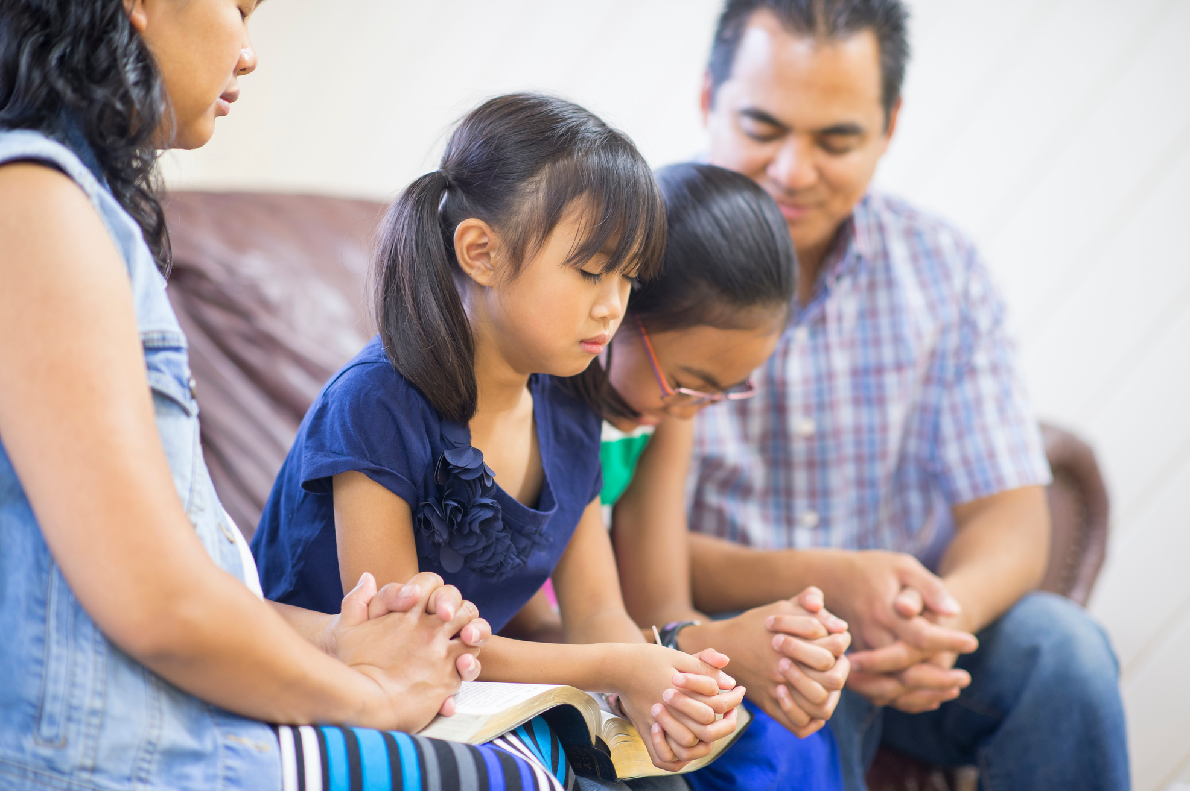
a. El altar familiar como parte fundamental de la identidad cristiana de una familia
En el culto familiar, la familia cristiana se ofrece a Dios voluntariamente y recibe la plena confianza de que Él acepta su ofrenda; éste, forma parte de su identidad cristiana (Heb 12: 24).
Es necesario:
En oración, poner en el altar nuestros pecados y malos deseos, para que la sangre de Cristo nos limpie y se consuman con el fuego del Espíritu Santo (1 Jn 1:7; Col; 3:5; 2 Co 7: 1; Sal 139: 23 - 24).
El quebrantamiento, redención y entrega de nuestra voluntad , apartándonos de estilos de vida mundanos y consagrarnos solo a Él (Ro 8: 13 y 12: 2).
Reconciliarnos con Dios y buscar la paz y reconciliación familiar (2 Co 5: 19 - 20).
La lectura de la Palabra para obtener confianza en sus promesas y victoria en nuestras necesidades y conflictos (Is 26: 3 - 4)
Con nuestra alabanza expresarle nuestra gratitud (Heb 13: 15).

Slide 8
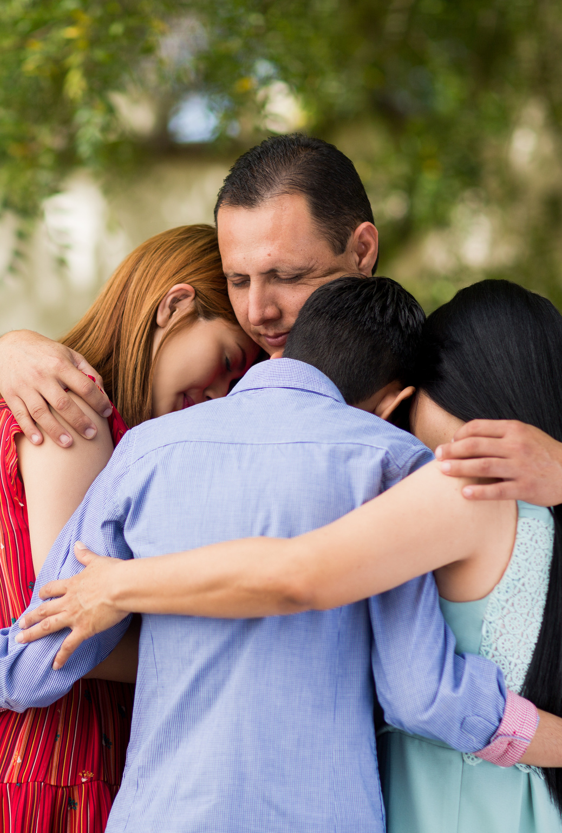
2. la condición del altar familiar refleja la condición espiritual de la familia
a) un altar encendido de dia y noche (lev 6:12 - 13)
Dios ordenó que el altar siempre estuviera encendido, el sacerdote debía mantener el fuego encendido en el altar como símbolo de adoración ininterrumpida y de Su presencia.
b) elias levantó un altar en ruinas
Cuando el pueblo de Israel se olvido de Dios y se desvió a la idolatría, el profeta Elías confrontó a los profetas de Baal y reedifico el altar, evidenciando la necesidad del pueblo de volver a su Señor y, a través de la oración les revela la gracia de Dios y el Señor acepto su ofrenda.
c) un altar familiar encendido
La familia en crisis tiene un altar arruinado, sin embargo, el padre de familia, quien es el sacerdote del hogar, juntamente con su esposa e hijos deben reconstruirlo y encenderlo

Slide 9

... PARA REDARGÜIR
Existe similitud entre las ofrendas presentadas en el altar bajo la ley mosaica y el sacrificio vivo, santo y agradable que debemos presentar como familia y esta es que Dios siempre se ha acercado al hombre para liberarlo de sus pecados y culpa, ademas que el hombre es quien debe cultivar su relación con Dios para ser un ser pleno. De igual manera los padres e hijos deben aprender a cultivar su relación con Dios y a traves de ésta alcanzar como familia la reconciliación, dirección, comunión y paz para ser una familia féliz.
Romanos 5: 1
... PARA CORREGIR
En el culto familiar se construye la identidad cristiana a través de nuestros tiempos de oración, lectura de la Palabra, y alabanza, éste tiene el propósito de buscar el perdón de pecados y rendir nuestra voluntad a Dios además de desarrollar una vida de fe y confianza en Dios que nos ayude a ser agradecidos y confiar en Dios cuando hay problemas .
La vida de Dios en el hogar nos permitirá identificar oportunamente las necesidades de nuestra familia y establecer prioridades en la voluntad de Dios, nos ayuda a no abandonar a los nuestros ni dejarlos expuestos a lo que el mundo ofrece para destrucción.

Slide 10
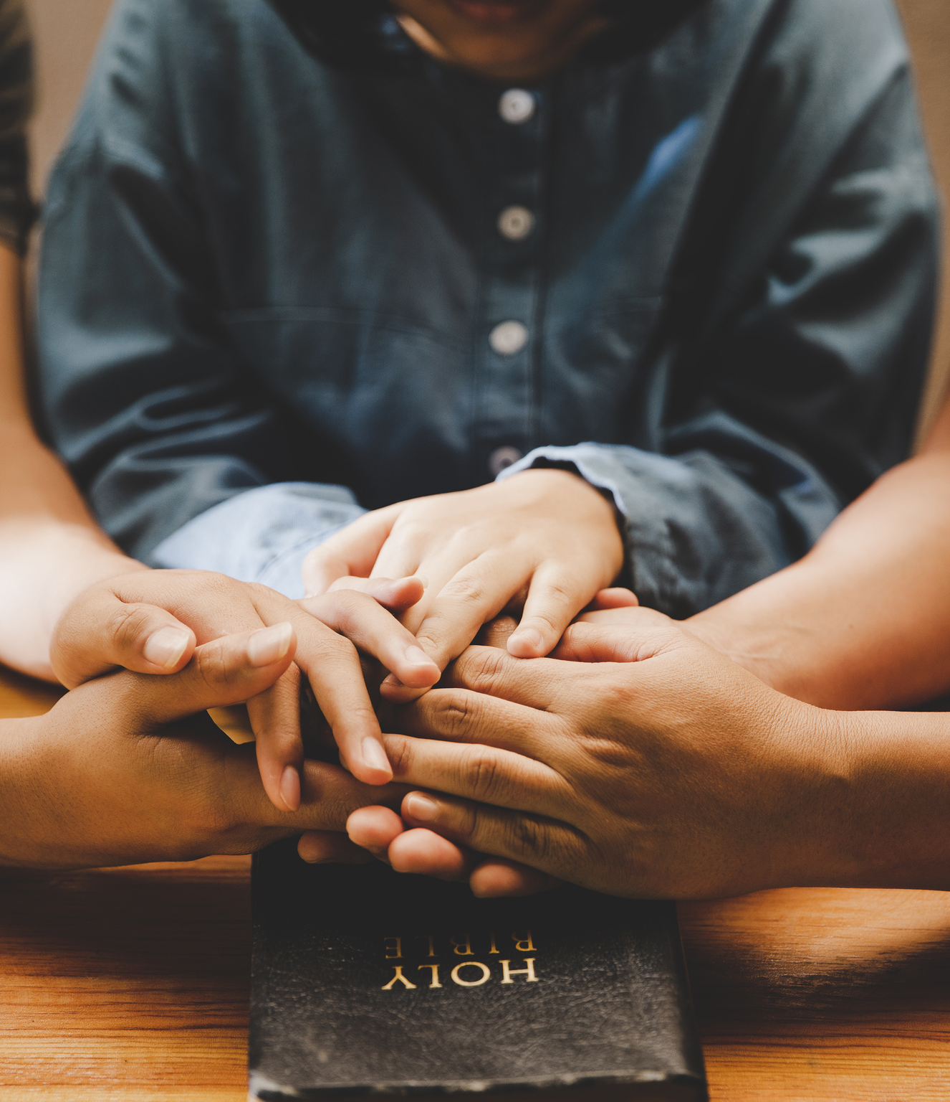
... PARA INSTRUIR
Consideremos los grandes beneficios de mantener el altar encendido en el hogar:
La vida familiar comienza a ser creciente espiritualmente y de bendición al interior y al exterior (Pr 4: 18).
Cuando los corazones están limpios, perdonados y reconciliados, se vuelve una familia estable y feliz (Sal 32: 10).
Hay gratitud y adoración a Dios cuando experimentamos la fidelidad de sus promesas (Ro 8:28).
Desarrollamos una vida piadosa y de buen testimonio, predicando las buenas nuevas de salvación (Tito 2:12).
Asistimos con frecuencia a la casa de Dios, buscando la comunión y edificación con los santos (Hebreos 10: 25).

Slide 11

CONCLUSION
Si tu altar familiar esta en ruinas, es tiempo de reedificarlo y tomar decisiones firmes y valientes para vencer los obstáculos que están arruinando la vida espiritual de tu familia. Levanta un altar santo y esfuérzate para que siempre este encendido por el fuego del Espíritu Santo. Es tiempo de que juntos como familia desarrollemos una relación con Dios; nuestra vida familiar será transformada y seremos un testimonio poderoso para que otros se conviertan a Dios.

